Slide 1



POST SHOW
REPORT

Slide 2
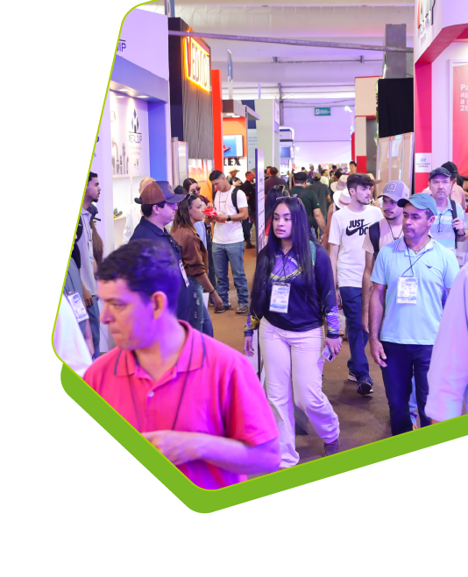


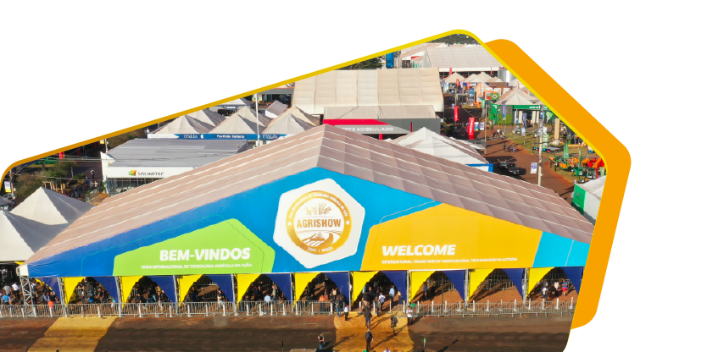

A Agrishow 2026 consolidou-se como o principal motor do agronegócio na América Latina. Realizada em Ribeirão Preto (SP), a feira reafirmou sua liderança regional, impulsionando o campo por meio de conexões estratégicas, conhecimento e um volume expressivo de transações comerciais.
O evento posicionou-se como o ponto de encontro definitivo e a principal plataforma de lançamentos do continente. Em uma estrutura monumental, marcas líderes apresentaram soluções de alta performance e o que há de mais avançado em tecnologia para produtores de todos os portes.
A força econômica ficou evidente no excelente volume de intenções de negócios gerados, especialmente nos segmentos de maquinário e agricultura de precisão, superando os indicadores anteriores.
Muito além das vendas, a Agrishow 2026 firmou-se como um hub de inovação. O evento reuniu profissionais de diversas partes do mundo, conectando a tradição do produtor rural ao futuro sustentável do setor.

Slide 3


PATROCINADORES 2026

Slide 4









NÚMEROS
AGRISHOW 2026
18 entidades, sindicatos e cooperativas apoiadoras​
​+ 197 mil
profissionais do agro​
+800 marcas nacionais e internacionais em exposição​
29% presença feminina no evento​
+R$ 11,4 bilhões de negócios iniciados no evento​
16 parceiros de mídia
+50 países visitantes e de todas as regiões do Brasil​
+ 12mil matérias publicadas no Brasil e exterior​
15 embaixadores digitais​​

Slide 5

PERFIL DO VISITANTE
Dados demográficos
DECISÃO DE COMPRA
A Agrishow 2026 recebeu visitantes de todos os estados do Brasil e de +50 países.
dos visitantes tem papel decisivo e influenciador na compra de produtos, equipamentos e serviços.
79%

Slide 6



PERFIL DO VISITANTE
Interesses
PRINCIPAIS CULTURAS PRESENTES
SOJA
32%
MILHO
31%
Produtor Rural
29%
Estudante
13%
PECUÁRIA
31%
11%
CANA-DE-AÇUCAR
Consultor
27%
Admnistrador/Gerente de Fazenda
10%
CAFÉ
18%
Engenheiro Agrônomo / Técnico Agrícola
9%
Veterinário / Zootecnista
1%
HORTIFRUTI
12%
Comprador de Usina
1%
OUTROS
12%
CITRUS
9%
ATUAÇÃO DOS PRODUTORES RURAIS PRESENTES NO EVENTO:
74%
26%
8%
SILVICULTURA
AGRICULTOR
PECUARISTA
ALGODÃO
5%
AMENDOIM
1%

Slide 7











PECUÁRIA | 14%
MÁQUINAS PARA CONSTRUÇÃO LINHA AMARELA – | 13%
SUPORTE AO AGRONEGÓCIO
ENERGIA SOLAR / RENOVÁVEL | 12%
TRANSPORTES / VEÍCULOS | 12%
AUTOPEÇAS E PNEUS | 11%
ARMAZENAGEM (SILOS E ARMAZÉNS) | 11%
SERVIÇOS FINANCEIROS/AGROFINANÇAS (CRÉDITO RURAL, CONSÓRCIOS, SEGUROS, FINTECHS) | 11%
BIOINSUMOS E BIOTECNOLOGIA (BIOFERTILIZANTES, BIODEFENSIVOS, INOCULANTES, MICROBIOLOGIA APLICADA) | 11%
BOMBAS, VÁLVULAS E MOTORES SEMENTES EQUIPAMENTOS DE SEGURANÇA / EPI | 10% 10% 9%
PERFIL DO VISITANTE
Interesses
MÁQUINAS E IMPLEMENTOS AGRÍCOLAS
30%
AGRICULTURA DE PRECISÃO
28%
AGRICULTURA FAMILIAR
20%
DRONES E ROBÓTICA AGRÍCOLA
(MONITORAMENTO AÉREO, PULVERIZAÇÃO, MAPEAMENTO DE LAVOURAS)
19%
AGTECHS/TECNOLOGIA DIGITAL
(SOFTWARES DE GESTÃO, IOT, CONECTIVIDADE RURAL, RASTREABILIDADE)
17%
IRRIGAÇÃO
15%
CORRETIVOS, FERTILIZANTES E DEFENSIVOS
14%
OUTROS
8%
FERRAMENTAS
14%
SUSTENTABILIDADE E ESG
(AGRICULTURA DE BAIXO CARBONO, CERTIFICAÇÕES, RASTREABILIDADE AMBIENTAL)
8%

Slide 8




DEPOIMENTOS
VISITANTES
Maycon Douglas Itapira, MG
"Estávamos buscando melhorias na agricultura, e a Agrishow é uma dessas oportunidades. É a chave para acompanhar os lançamentos e as tecnologias desenvolvidas, o que nos ajuda bastante no campo. Estamos muito satisfeitos em realizar essa compra."
Eduardo Alves
Palmares do Sul, RS
Paulo Henrique Borges Fernandes Patrocínio, MG
"A feira supriu todas as expectativas. Fechamos muitos negócios e foi muito boa este ano. A expectativa para o ano que vem é ainda melhor. Com certeza estaremos aqui novamente."
"A Agrishow é muito importante para o agronegócio brasileiro, pois permite acompanhar todas as tecnologias (..). É um evento muito interessante, com bastante networking e troca de informações. O agronegócio é fortemente impactado pela feira, que hoje é a maior da América Latina."

Slide 9
Diego Moura
Expositor da FertiSystema
DEPOIMENTOS
EXPOSITORES
"Para nós, da FertiSystem, a Agrishow é onde recebemos um público diferente do de outras feiras, porque aqui recebemos visitantes de fora do Brasil. Vêm muitas pessoas da América Latina e dos Estados Unidos, que são mercados muito importantes e nos quais a empresa está fazendo esse movimento de expansão. "
Ronaldo Mazoni Expositor da Okubo
Rafael Gradin
Expositor da Imdepa
"Estamos muito felizes este ano. Tínhamos um
objetivo e conseguimos alcançar. Recebemos muitas visitas qualificadas. Percebemos que o público vem conhecer nossos produtos, e estamos apresentando soluções interessantes.
Quando recebemos visitas qualificadas, de pessoas que realmente são os decisores das empresas, elas vêm com demandas e necessidades específicas. Conseguimos atender às necessidades de cada produtor e empresa, e até mesmo de outros expositores presentes na feira.
Valeu a pena, e esperamos estar aqui novamente no próximo ano "
"O impacto da Agrishow para a Imdepa é bastante grande, não só pelos negócios que acontecem aqui na feira. Revendas do Brasil inteiro vêm visitar o nosso estande, então fechamos muitos negócios aqui. E, sem dúvida, é muito importante para fortalecer a marca Imdepa, além de dar visibilidade aos nossos produtos e parceiros."

Slide 10



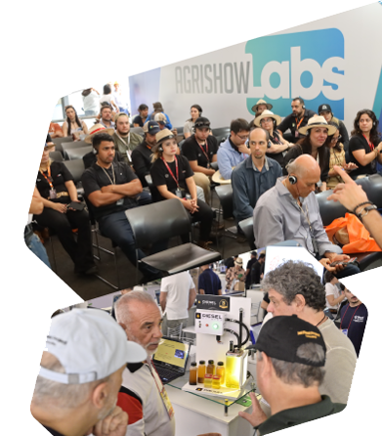
ATRAÇÕES
2026
Impulsionando a transformação digital no campo, o Agrishow Labs trouxe uma grade com mais de 20 horas de conteúdo gratuito e inédito. Ao todo, mais de 50 especialistas subiram ao palco para debater as macrotendências e os insights que estão redesenhando a realidade do setor na América Latina.
O espaço também serviu como a plataforma ideal de geração de negócios e parcerias estratégicas, reunindo mais de 70 startups que demonstraram suas tecnologias disruptivas ao mercado. Em uma atmosfera dinâmica e focada em interatividade, o ecossistema de inovação se conectou diretamente aos produtores em busca de soluções de alta performance e um networking qualificado.
PATROCINADOR MASTER
HUB INOVAÇÃO PARCEIRO

Slide 11



ATRAÇÕES
2026
AGRISHOW PRA ELAS – A LIDERANÇA FEMININA EM FOCO
O Agrishow Pra Elas destaca-se como o palco definitivo do protagonismo feminino no setor, evidenciando a força das mulheres que lideram a governança de propriedades, comandam operações técnicas e ditam os novos rumos do mercado.
A iniciativa ofereceu uma programação exclusiva com 13 horas de conteúdo gratuito, reunindo mais de 20 especialistas nacionais de peso para debates e trocas de experiências que inspiram a evolução setorial.
PATROCINADOR MASTER
PATROCINADOR PREMIUM

Slide 12

ATRAÇÕES
2026
PAVILHÃO DOS ARTESANAIS
ATRAÇÕES
2026
O Pavilhão dos Artesanais destaca a excelência da agricultura familiar e das pequenas agroindústrias, reunindo mais de 90 produtores. O espaço proporciona uma experiência completa, com degustação e venda de produtos como queijos, cafés, méis florais, azeites premium, doces, embutidos e muito mais.
Além de valorizar a identidade regional e a tradição rural paulista, o pavilhão conecta produtores e consumidores, impulsiona negócios e promove iniciativas de formalização, assistência técnica e acesso a crédito. O espaço já movimenta milhões em negócios e, a cada edição, espera-se um aumento no fluxo de visitantes e na comercialização.

Slide 13
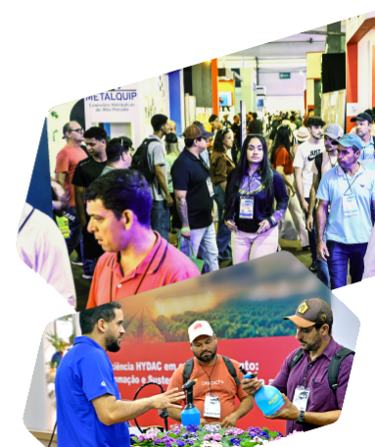
ATRAÇÕES
2026
ARENA DE
SOLUÇÕES AGRO
O futuro da eficiência agrícola esteve em exibição com os mais recentes lançamentos em ferramentas digitais e automação. O público teve acesso direto a sistemas inteligentes de monitoramento, softwares de gestão estratégica, drones de alta precisão e dispositivos avançados de análise de solo e cultivo. Foram soluções sob medida apresentadas para elevar a produtividade, otimizar custos e transformar a tomada de decisão no dia a dia da atividade rural.

Slide 14

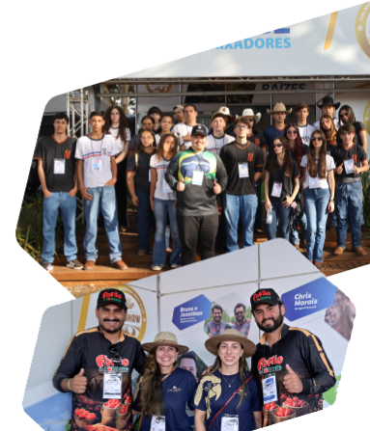
ATRAÇÕES
2026
Ambiente de encontros, conversas e interações com nosso time de embaixadores, influenciadores digitais que vivem o agro de verdade e compartilham suas rotinas e conhecimentos com nossa audiência. O espaço une e propicia trocas descontraídas e ricas que reverberam dentro da feira e também pelas mídias sociais

Slide 15







MÍDIA E
DIVULGAÇÃO
+40 disparos de
e-mails marketing
Anúncios em revistas e portais
Retargeting e mídia
+ de 7 milhões de impressões
+120 inserções
em 40 cidades
Assessoria de imprensa
+1.700 jornalistas presentes
+12.000 matérias publicadas
+687 inserções
em 50 cidades
15 Inﬂuencers digitais
Retargeting e mídia
+ de 47 milhões de impressões
Banners online
em diversos portais do setor
Parcerias com importantes associações do agro

Slide 16

Canal com conteúdos exclusivos, inéditos e com foco no agronegócio. Aqui você vê as tendências e novas tecnologias durante todo o ano para os profissionais do setor
Acesse agora:
digital.agrishow.com.br

Slide 17



NOSSAS REDES SOCIAIS
Maio de 2026*
170.848 seguidores
294.929 seguidores
26.515 seguidores
9.539 seguidores
20.206 seguidores

Slide 18

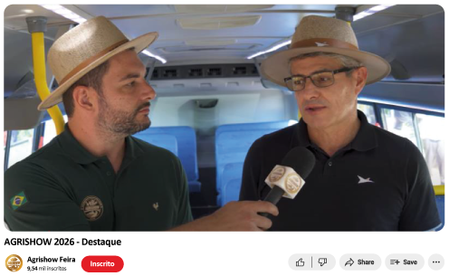

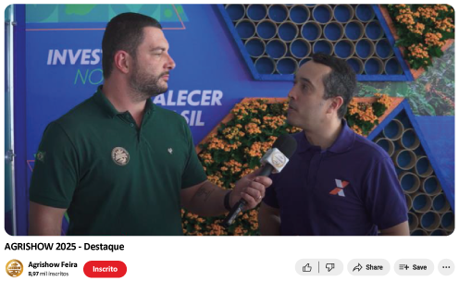
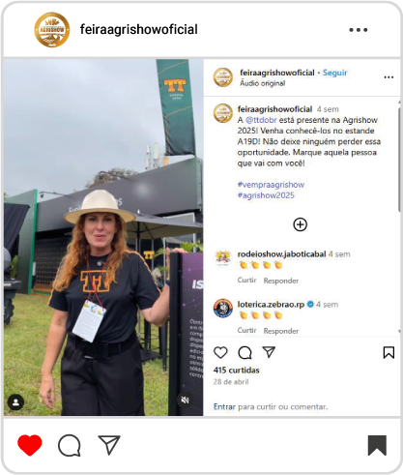
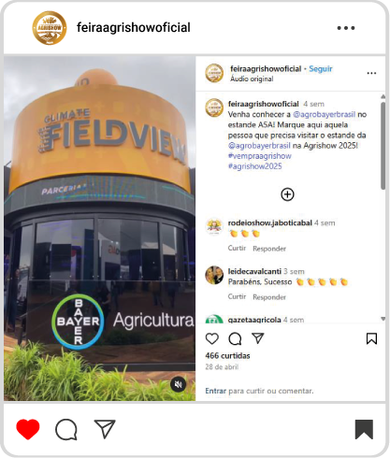
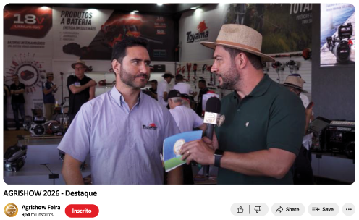
MARCAS EM
DESTAQUE
DURANTE A REALIZAÇÃO DA FEIRA
+ 1.260.000
visualizações
divulgando os produtos e novidades de 96 expositores.

Slide 19


COMPROMISSO COM UM
AGRONEGÓCIO SUSTENTÁVEL
A Agrishow reforça seu compromisso com a sustentabilidade, unindo o agro em torno de soluções que conciliem produção, equilíbrio ambiental e desenvolvimento social. A feira é uma plataforma para impulsionar práticas mais conscientes e um setor mais resiliente.
PILARES DE SUSTENTABILIDADE
Inspirar a Sustentabilidade:
  Incorporação de práticas sustentáveis na marca, alinhadas aos
  Objetivos de Desenvolvimento Sustentável (ODS) da ONU.
  Ações Práticas:
  Doação de Marmitas: Parceria com Matchfood e Talk Produções para distribuição de refeições a instituições locais.
  Pavilhão de Artesanais: Espaço dedicado a produtos artesanais de diversas regiões do Brasil.
  Agrishow Pra Elas: Iniciativa que valoriza e estimula a atuação feminina no agronegócio, com palestras e networking.
  Energia Solar: Instalação de placas fotovoltaicas nos banheiros, fornecendo energia limpa e renovável.
  Patrulha de Energia: Equipe responsável por fiscalizar e orientar o uso consciente de energia durante o evento.
  Agrishow Labs: Uma área totalmente dedicada dentro da Arena de Tecnologia e Inovação, conecta diversas startups do agronegócio e suas soluções diretamente com o público visitante, num espaço perfeito para fazer muitos negócios e networking.
  Ação de Reciclagem: Separando dos resíduos não-recicláveis as mais de 50 toneladas de recicláveis gerados durante
  o evento, que são reaproveitados a partir da atuação em conjunto com a Cooperagir, e contribuindo com a geração
  de renda para famílias da região de Ribeirão Preto.
  Contratação de PCD e +60: são diversos profissionais que compõem nossas equipes durante a realização, promovendo oportunidade e renda a distintos perfis de pessoas da nossa sociedae.
  Recolha de Plásticos de Credenciais: A Agrishow promove a recolha de plásticos de credencial,
  incentivando a reciclagem e a redução de resíduos.
  E muito mais!
Saiba mais sobre as
ações de sustentabilidade
da Agrishow

Slide 20


PESQUISA COM
VISITANTE
94%
DOS VISITANTES
PRETENDEM RETORNAR
EM 2027
97%
AFIRMAM QUE A AGRISHOW É O
MELHOR EVENTO
DO SETOR
Esses dados confirmam que
A AGRISHOW É A MAIOR
E MELHOR FEIRA AGRO
DA AMÉRICA LATINA!

Slide 21


